Slide 1

VBFK
  Vereinigung
  Bayerischer
  Freizeit
  Kegler

Slide 2
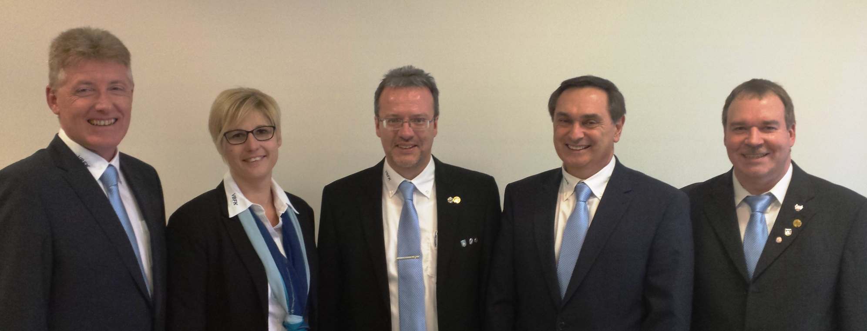
Präsidium der VBFK
Vizepräsident
Harry Richter
Präsident
Roland Schiffner
Generalsekretär
Peter Spannekrebs
Sportdirektorin
Marion Gloßner-Fuchs
Schatzmeister
Alfred Hettler

Slide 3



Dachverbände
Bayerischer Sportkegler- und Bowlingverband e.V.
BSKV
Deutscher Keglerbund Classic e.V.
DKBC
Europäische Breitensport Freizeitkegel Union e.V.
EBFU

Slide 4

Breitensportveranstaltungen
Cup der Champions
Bezirks-
meisterschaften
Teilnahme möglich durch Mitgliedschaft
in der VBFK
VBFK-
Verbandsmeisterschaft
Bayerische
Meisterschaften
Bayernpokal
Deutscher Länderpokal
Europa-
meisterschaften
Deutsche Meisterschaften

Slide 5






Mitgliedschaft in der VBFK
Anmeldung bei Mitgliederverwaltung
Datenmeldung über Aufnahmeformular
Jahresbeitrag
weitere Verbandsabgaben
8,50 €
6,00 €
2,40 €
1,00 €
ggf. BLSV-Beitrag
5,37 €

Slide 6


Bezirksmeisterschaften
Qualifikation zur Bayerischen Meisterschaft
17 Disziplinen
Einzel
Paare
Tandems
Mannschaften
Frauen
Frauen-
Paarlauf
Frauen-
Tandem
Frauen-
Mannschaft
Frauen
A, B und C
Männer-
Paarlauf
Männer-
Tandem
Männer-
Mannschaft
Männer
Männer
A, B und C
Mixed-
Paarlauf
Mixed-
Tandem
Mixed-
Mannschaft

Slide 7

Bezirksmeisterschaften
jährliche Austragung im Frühjahr in 5 Bezirken
UFR
SCHW
MFR
OBB
NDB
OFR
OPF

Slide 8
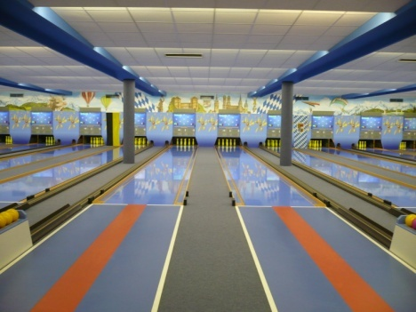
Bayerische Meisterschaften
Qualifikation zur Deutschen Meisterschaft
jährliche Austragung im Sommer
17 Disziplinen
2 Veranstaltungen über je 1 Wochenende
Einzel, Paare, Mannschaften, Tandems
München

Slide 9
Deutsche Meisterschaften
jährliche Austragung im Herbst
17 Disziplinen
2 Veranstaltungen über je 1 Wochenende
Einzel / Paare
Mannschaften / Tandems
7 Landesverbände als Ausrichter im Wechsel
BD Baden | BY Bayern | HE Hessen | RP Rheinland-Pfalz | SB Südbaden | SN Sachsen | TH Thüringen

Slide 10
Bayernpokal
jährliche Austragung
Frauen-
Mannschaften
Männer-
Mannschaften
Mixed-
Mannschaften
3 Disziplinen
4-er-Mannschaften über jeweils 100 Wurf
K.O.-System über 4 Spielrunden mit Finalrunde
zugeloste Gegner aus ganz Bayern

Slide 11
Cup der Champions
Ausrichter können sich
bei der VBFK bewerben
jährliche Austragung
Frauen-
Mannschaften
Männer-
Mannschaften
2 Disziplinen
4-er-Mannschaften über jeweils 100 Wurf
Teilnehmer aus allen bayerischen Kegelrunden
Startberechtigung für Sieger der obersten Spielklassen sowie Pokalsieger

Slide 12
VBFK-Verbandsmeisterschaft
Ausrichter können sich
bei der VBFK bewerben
jährliche Austragung
5 Disziplinen
3 Paardisziplinen
2 Einzeldisziplinen
Frauen-
Tandem
Männer-
Tandem
Mixed-
Tandem
Frauen-
Einzel
Männer-
Einzel
4x 30 Wurf kombiniertes Spiel (15 Volle/15 Abräumen)
Wertungssystem: Gesamtleistung – keine Punkte

Slide 13
Deutscher Länderpokal
jährliche Austragung im Frühjahr
7 Landesverbände als Ausrichter im Wechsel
SB Südbaden | HE Hessen | BD Baden | SN Sachsen | TH Thüringen | RP Rheinland-Pfalz | BY Bayern
VBFK nominiert Auswahlspielerinnen und -spieler
Frauen-
Mannschaft
Männer-
Mannschaft
6-er-Mannschaften über jeweils 100 Wurf

Slide 14

Europameisterschaften
VBFK nominiert Auswahlspielerinnen und -spieler
ungerade Jahreszahl
gerade Jahreszahl
je 2 Auswahlmannschaften
Auswahl-Paare
6-er-Mannschaften
über jeweils 100 Wurf
Frauen-
Paarlauf/Tandem
Männer-
Paarlauf/Tandem
Frauen-
Mannschaft
Männer-
Mannschaft
Mixed-
Paarlauf/Tandem
je 6 Auswahlspieler
Paarlauf-EM und Tandem-EM im Wechsel
Frauen-
Einzel
Männer-
Einzel

Slide 15
Delegiertenversammlung
Jahreshauptversammlung im Februar in Lauf
Einladung an alle VBFK-Mitglieder
Mitgestaltungsmöglichkeit im Breitenkegelsport
Berichte des Präsidiums im Jahresrückblick
Ehrungen
und
Anträge, Wünsche, Anregungen…

Slide 16
Delegiertenversammlung
Nominierung der Auswahlspielerinnen und -spieler
Länder-
pokal
Europa-meisterschaft
Auszeichnungen
Keglerin
des Jahres
Kegler
des Jahres

Slide 17
VBFK-Auswahlspieler
Präsidium nominiert Auswahlspieler für
Deutscher Länderpokal
Europa-
meisterschaften
Entscheidungskriterien
Schnittliste
Teamfähigkeit
Vorstellung Delegiertenversammlung
Schnitt aller überregionalen Spiele
Einsatzbereitschaft
Teilnahme Kaderlehrgang
BezMS
BM
DM
BP
Anzahl aller überregionalen Spiele
CC
LP
EM

Slide 18
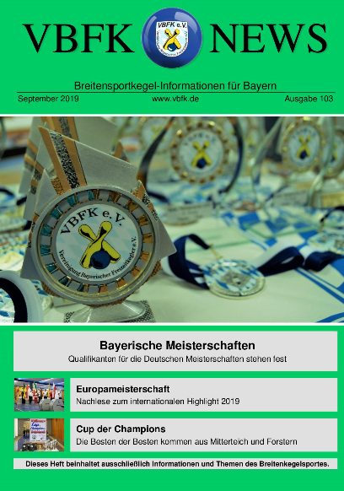
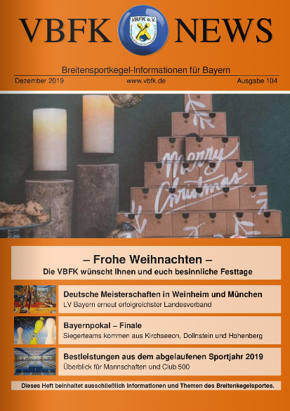
VBFK-NEWS
Informationen zum Bayerischen Breitenkegelsport
Online-Ausgaben zum Download
4 Ausgaben pro Jahr

Slide 19
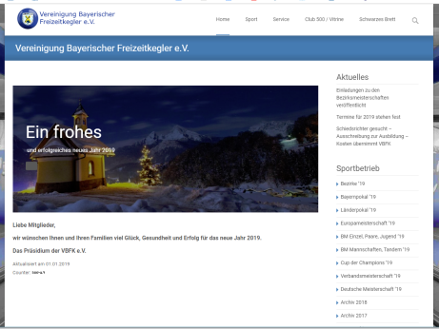
Kontakt
www.vbfk.de
Unsere Homepage

Slide 20

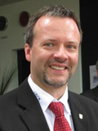
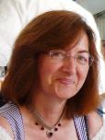
Kontakt
Roland Schiffner
Präsident der VBFK
www.vbfk.de
Christine Hettler
Mitgliederverwaltung

